Slide 2
Dřevoobráběcí stroje
pily
frézky
vrtačky
dlabačky
brusky

Slide 3
BRUSKY
Kotoučová bruska čelní
obrázek

Slide 4
Kotoučová bruska
slouží k broušení ploch, boků a hran malých
dílců z masivního materiálů
používá se k broušení lišt, rámů, boků a čel
zásuvek

Slide 5
Části stroje
1.,6. Pracovní stoly
2. Brousicí kotouč
3. Řemenice
4. Hřídel
5. Elektromotor

Slide 6
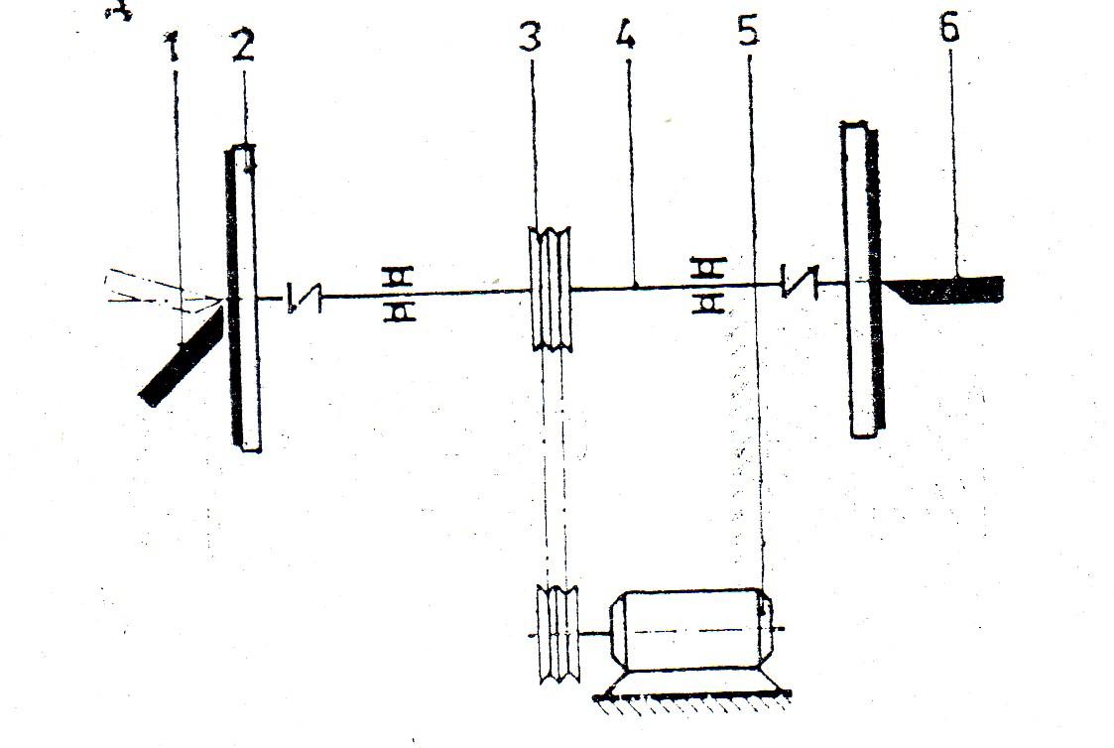
Schéma stroje

Slide 7
Parametry
Průměr kotouče 800 mm
Max. rozměr stolu 1 000 x 400 mm
Naklápění stolu 15 – 45°
Otáčky 900 ot./min
Výkon el.motoru 1 kW

